Slide 1


Slide 2
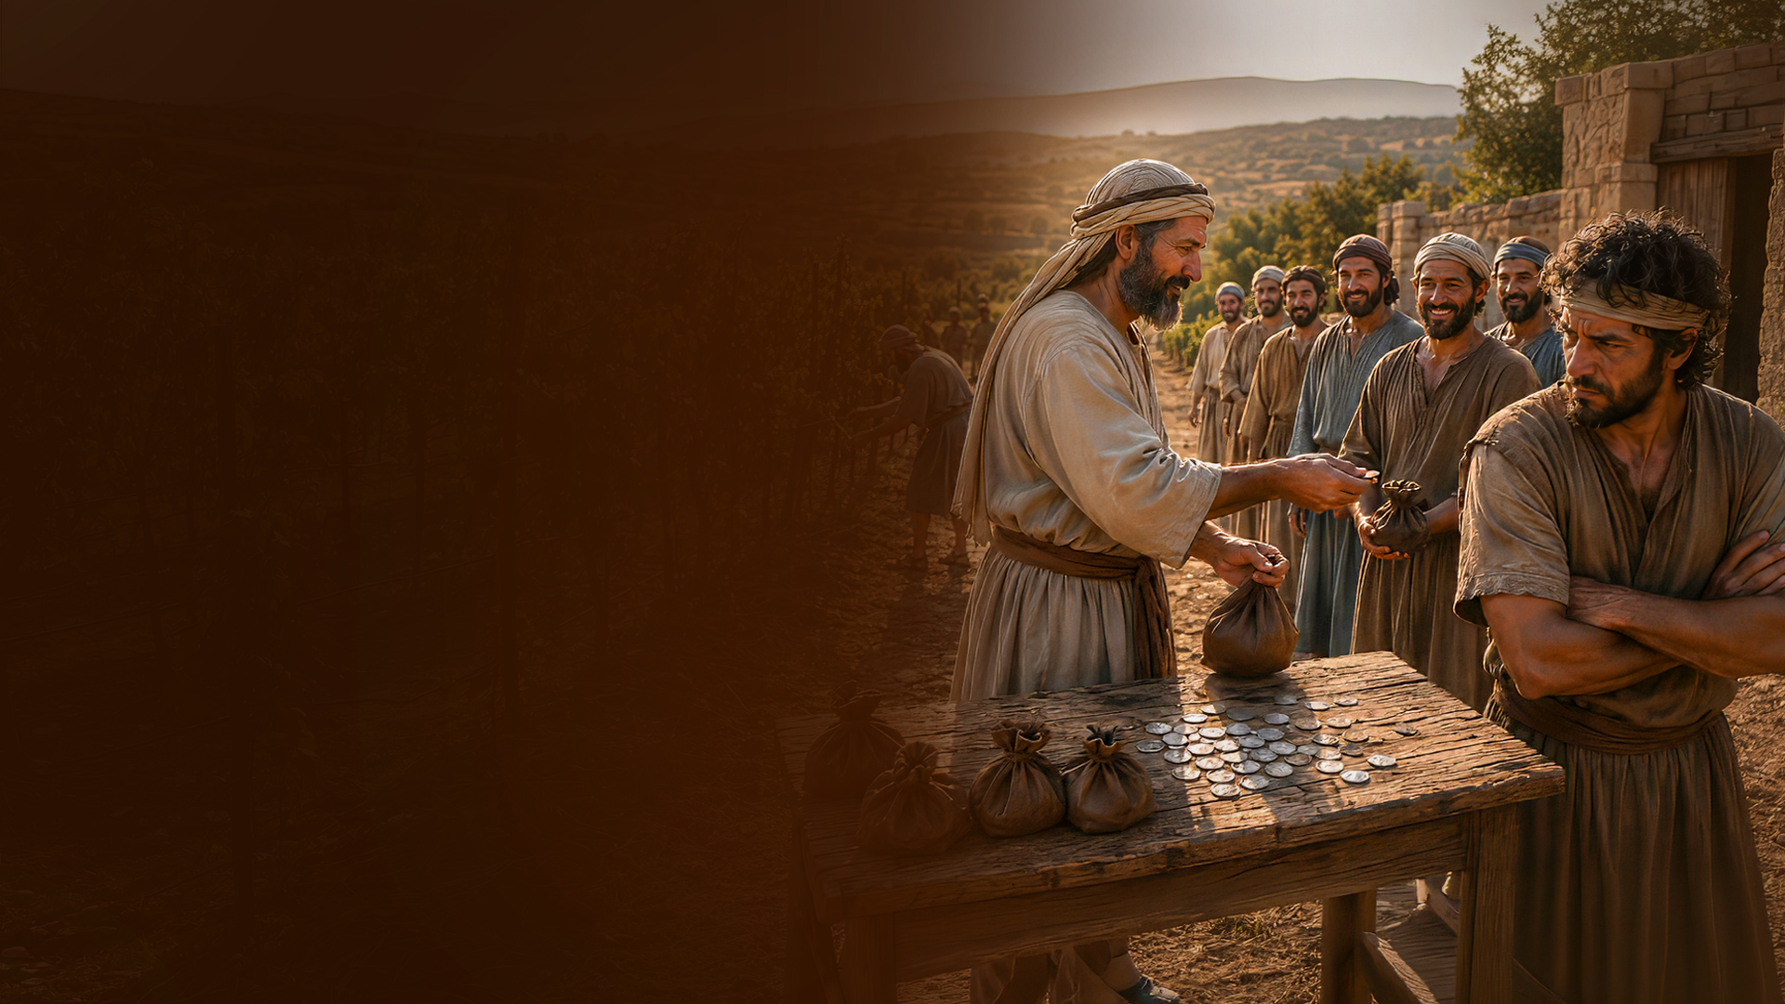
विश्वास का अर्थ है अपेक्षा रखना!
मज़दूरों का दृष्टान्त

Slide 3
मत्ती 19:27-30
27 इस पर पतरस ने उससे कहा, “देख, हम तो सब कुछ छोड़ के तेरे पीछे हो लिए हैं : तो हमें क्या मिलेगा?”
28 यीशु ने उनसे कहा, “मैं तुम से सच कहता हूँ कि नई सृष्‍टि में जब मनुष्य का पुत्र अपनी महिमा के सिंहासन पर बैठेगा, तो तुम भी जो मेरे पीछे हो लिए हो, बारह सिंहासनों पर बैठकर इस्राएल के बारह गोत्रों का न्याय करोगे।
विश्वास का अर्थ है अपेक्षा रखना!

Slide 4
मत्ती 19:27-30
29 और जिस किसी ने घरों, या भाइयों, या बहिनों, या पिता, या माता, या बाल–बच्‍चों, या खेतों को मेरे नाम के लिए छोड़ दिया है, उसको सौ गुना मिलेगा, और वह अनन्त जीवन का अधिकारी होगा।
30 परन्तु बहुत से जो पहले हैं, पिछले होंगे; और जो पिछले हैं, पहले होंगे।
विश्वास का अर्थ है अपेक्षा रखना!

Slide 5
मत्ती 20:1-16
1 “स्वर्ग का राज्य किसी गृहस्वामी के समान है, जो सबेरे निकला कि अपनी दाख की बारी में मजदूरों को लगाए।
2 उसने मजदूरों से एक दीनार रोज पर ठहराया और उन्हें अपनी दाख की बारी में भेजा।
3 फिर एक पहर दिन चढ़े उसने निकलकर अन्य लोगों को बाजार में बेकार खड़े देखा,
विश्वास का अर्थ है अपेक्षा रखना!

Slide 6
मत्ती 20:1-16
4 और उनसे कहा, ‘तुम भी दाख की बारी में जाओ, और जो कुछ ठीक है, तुम्हें दूँगा।’ अत: वे भी गए।
5 फिर उसने दूसरे और तीसरे पहर के निकट निकलकर वैसा ही किया।
6 एक घंटा दिन रहे उसने फिर निकलकर दूसरों को खड़े पाया, और उनसे कहा, ‘तुम क्यों यहाँ दिन भर बेकार खड़े रहे?’
विश्वास का अर्थ है अपेक्षा रखना!

Slide 7
मत्ती 20:1-16
7 उन्होंने उससे कहा, ‘इसलिये कि किसी ने हमें मजदूरी पर नहीं लगाया।’ उसने उनसे कहा, ‘तुम भी दाख की बारी में जाओ।’
8 “साँझ को दाख की बारी के स्वामी ने अपने भण्डारी से कहा, ‘मजदूरों को बुलाकर पिछलों से लेकर पहलों तक उन्हें मजदूरी दे दे।’
9 जब वे आए जो घंटा भर दिन रहे लगाए गए थे, तो उन्हें एक एक दीनार मिला।
विश्वास का अर्थ है अपेक्षा रखना!

Slide 8
मत्ती 20:1-16
10 जो पहले आए उन्होंने यह समझा कि हमें अधिक मिलेगा, परन्तु उन्हें भी एक एक दीनार ही मिला।
11 जब मिला तो वे गृहस्वामी पर कुड़कुड़ा के कहने लगे,
12 ‘इन पिछलों ने एक ही घंटा काम किया, और तू ने उन्हें हमारे बराबर कर दिया, जिन्होंने दिन भर का भार उठाया और धूप सही?’
विश्वास का अर्थ है अपेक्षा रखना!

Slide 9
मत्ती 20:1-16
13 उसने उनमें से एक को उत्तर दिया, ‘हे मित्र, मैं तुझ से कुछ अन्याय नहीं करता। क्या तूने ही मुझसे एक दीनार न ठहराया था?
14 जो तेरा है, उठा ले और चला जा; मेरी इच्छा यह है कि जितना तुझे दूँ उतना ही इस पिछले को भी दूँ।
विश्वास का अर्थ है अपेक्षा रखना!

Slide 10
मत्ती 20:1-16
15 क्या यह उचित नहीं कि मैं अपने माल से जो चाहूँ सो करूँ? क्या मेरे भले होने के कारण तू बुरी दृष्‍टि से देखता है?’
16 इसी रीति से जो पिछले हैं, वे पहले होंगे; और जो पहले हैं, वे पिछले होंगे।”
विश्वास का अर्थ है अपेक्षा रखना!

Slide 11
मत्ती 19:27
इस पर पतरस ने उससे कहा, “देख, हम तो सब कुछ छोड़ के तेरे पीछे हो लिए हैं : तो हमें क्या मिलेगा?”
विश्वास का अर्थ है अपेक्षा रखना!

Slide 12
विश्वास का अर्थ है अपेक्षा रखना!
आइए अंत से आरम्भ करें

Slide 13
मत्ती 20:16
इसी रीति से जो पिछले हैं, वे पहले होंगे; और जो पहले हैं, वे पिछले होंगे।”
विश्वास का अर्थ है अपेक्षा रखना!

Slide 14
विश्वास का अर्थ है अपेक्षा रखना!
"पहले" और "अन्तिम"

Slide 15
मुख्य बिन्दु 1: परमेश्वर मनुष्यों की श्रेणीकरण प्रणाली को उलट देता है।
विश्वास का अर्थ है अपेक्षा रखना!

Slide 16
मुख्य बिन्दु 2: सभी को एक समान मिला, जो परमेश्वर के कार्य करने के तरीके को दर्शाता है।
विश्वास का अर्थ है अपेक्षा रखना!

Slide 17
विश्वास का अर्थ है अपेक्षा रखना!
बहुत से और थोड़े

Slide 18
मत्ती 20:16
इसी रीति से जो पिछले हैं, वे पहले होंगे; और जो पहले हैं, वे पिछले होंगे।”
विश्वास का अर्थ है अपेक्षा रखना!

Slide 19
विश्वास का अर्थ है अपेक्षा रखना!
जीवन में लागू करने योग्य शिक्षाएँ

Slide 20
2 कुरिन्थियों 10:12
क्योंकि हमें यह साहस नहीं कि हम अपने आप को उनमें से ऐसे कुछ के साथ गिनें या उनसे अपने को मिलाएँ, जो अपनी प्रशंसा आप करते हैं, और अपने आप को आपस में नाप तौलकर एक दूसरे से मिलान करके मूर्ख ठहरते हैं।
विश्वास का अर्थ है अपेक्षा रखना!

Slide 21
रोमियों 14:4,12
4 तू कौन है जो दूसरे के सेवक पर दोष लगाता है? उसका स्थिर रहना या गिर जाना उसके स्वामी ही से सम्बन्ध रखता है; वरन् वह स्थिर ही कर दिया जाएगा, क्योंकि प्रभु उसे स्थिर रख सकता है।
12 इसलिये हम में से हर एक परमेश्‍वर को अपना अपना लेखा देगा।
विश्वास का अर्थ है अपेक्षा रखना!

Slide 22
विश्वास का अर्थ है अपेक्षा रखना!
पतरस का प्रश्न

Slide 23
मत्ती 19:27
इस पर पतरस ने उससे कहा, “देख, हम तो सब कुछ छोड़ के तेरे पीछे हो लिए हैं : तो हमें क्या मिलेगा?”
विश्वास का अर्थ है अपेक्षा रखना!

Slide 24
A. अपनी तुलना कभी भी दूसरों या अन्य सेवकाइयों से न करें।
विश्वास का अर्थ है अपेक्षा रखना!

Slide 25
1 कुरिन्थियों 4:6
हे भाइयो, मैं ने इन बातों में तुम्हारे लिये अपनी और अपुल्‍लोस की चर्चा दृष्‍टान्त की रीति पर की है, इसलिये कि तुम हमारे द्वारा यह सीखो कि लिखे हुए से आगे न बढ़ना, और एक के पक्ष में और दूसरे के विरोध में गर्व न करना।
विश्वास का अर्थ है अपेक्षा रखना!

Slide 26
B. परमेश्वर प्रत्येक को अपनी दृष्टि में जो उत्तम है, उसके अनुसार प्रतिफल देता है।
विश्वास का अर्थ है अपेक्षा रखना!

Slide 27
इब्रानियों 6:10
क्योंकि परमेश्‍वर अन्यायी नहीं कि तुम्हारे काम, और उस प्रेम को भूल जाए, जो तुम ने उसके नाम के लिये इस रीति से दिखाया, कि पवित्र लोगों की सेवा की और कर भी रहे हो।
विश्वास का अर्थ है अपेक्षा रखना!

Slide 28
C. यदि आपको आरम्भ से ही आशीषें मिली हों और आपने लंबे समय तक सेवा की हो, तो भी अपने हृदय में नम्रता बनाए रखें।
विश्वास का अर्थ है अपेक्षा रखना!

Slide 29
D. यह न सोचें कि आप दूसरों से श्रेष्ठ हैं क्योंकि आपको शीघ्र या उन्हीं के समान प्रतिफल मिला जिन्होंने लंबे समय तक परिश्रम किया।
विश्वास का अर्थ है अपेक्षा रखना!

Slide 30
E. सही हृदय रखना, वरिष्ठता या लोगों के बीच पहचान पाने से कहीं अधिक महत्वपूर्ण है।
विश्वास का अर्थ है अपेक्षा रखना!

Slide 31
विश्वास का अर्थ है अपेक्षा रखना!
भण्डारीपन के राज्य के सिद्धान्त

Slide 32
1. जिसे बहुत दिया गया है, उससे बहुत माँगा जाएगा। (लूका 12:48)
विश्वास का अर्थ है अपेक्षा रखना!

Slide 33
2. क्योंकि जिसके पास है, उसे और दिया जाएगा, और उसके पास बहुतायत होगी; परन्तु जिसके पास नहीं है, उससे वह भी ले लिया जाएगा जो उसके पास है।
(मत्ती 25:29)
विश्वास का अर्थ है अपेक्षा रखना!

Slide 34
3: इस प्रकार जो अन्तिम हैं वे पहले होंगे, और जो पहले हैं वे अन्तिम होंगे; क्योंकि बुलाए हुए तो बहुत हैं, परन्तु चुने हुए थोड़े हैं। (मत्ती 20:16)
विश्वास का अर्थ है अपेक्षा रखना!

Slide 35
विश्वास का अर्थ है अपेक्षा रखना!
सारांश

Slide 36
A. अपनी तुलना कभी भी दूसरों या अन्य सेवकाइयों से न करें।
B. परमेश्वर प्रत्येक को अपनी दृष्टि में जो उत्तम है, उसके अनुसार प्रतिफल देता है।
C. यदि आपको आरम्भ से ही आशीषें मिली हों और आपने लंबे समय तक सेवा की हो, तो भी अपने हृदय में नम्रता बनाए रखें।
विश्वास का अर्थ है अपेक्षा रखना!

Slide 37
D. यह न सोचें कि आप दूसरों से श्रेष्ठ हैं क्योंकि आपको शीघ्र या उन्हीं के समान प्रतिफल मिला जिन्होंने लंबे समय तक परिश्रम किया।
E. सही हृदय रखना, वरिष्ठता या लोगों के बीच पहचान पाने से कहीं अधिक महत्वपूर्ण है।
विश्वास का अर्थ है अपेक्षा रखना!

